Slide 1
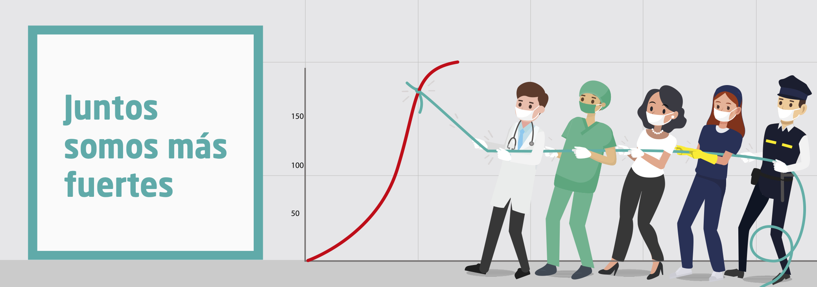
17.11.2020
BIENVENIDOS

Slide 3
Een beetje actualiteit - krantekop
Un millón een miljoen
Millones miljoenen
El dosis de dosis
Accesible toegankelijk
El mundo de wereld
Ya hay fecha para la vacuna contre el coronavirus
Er is een datum voor het vaccin tegen het CV.

Slide 4
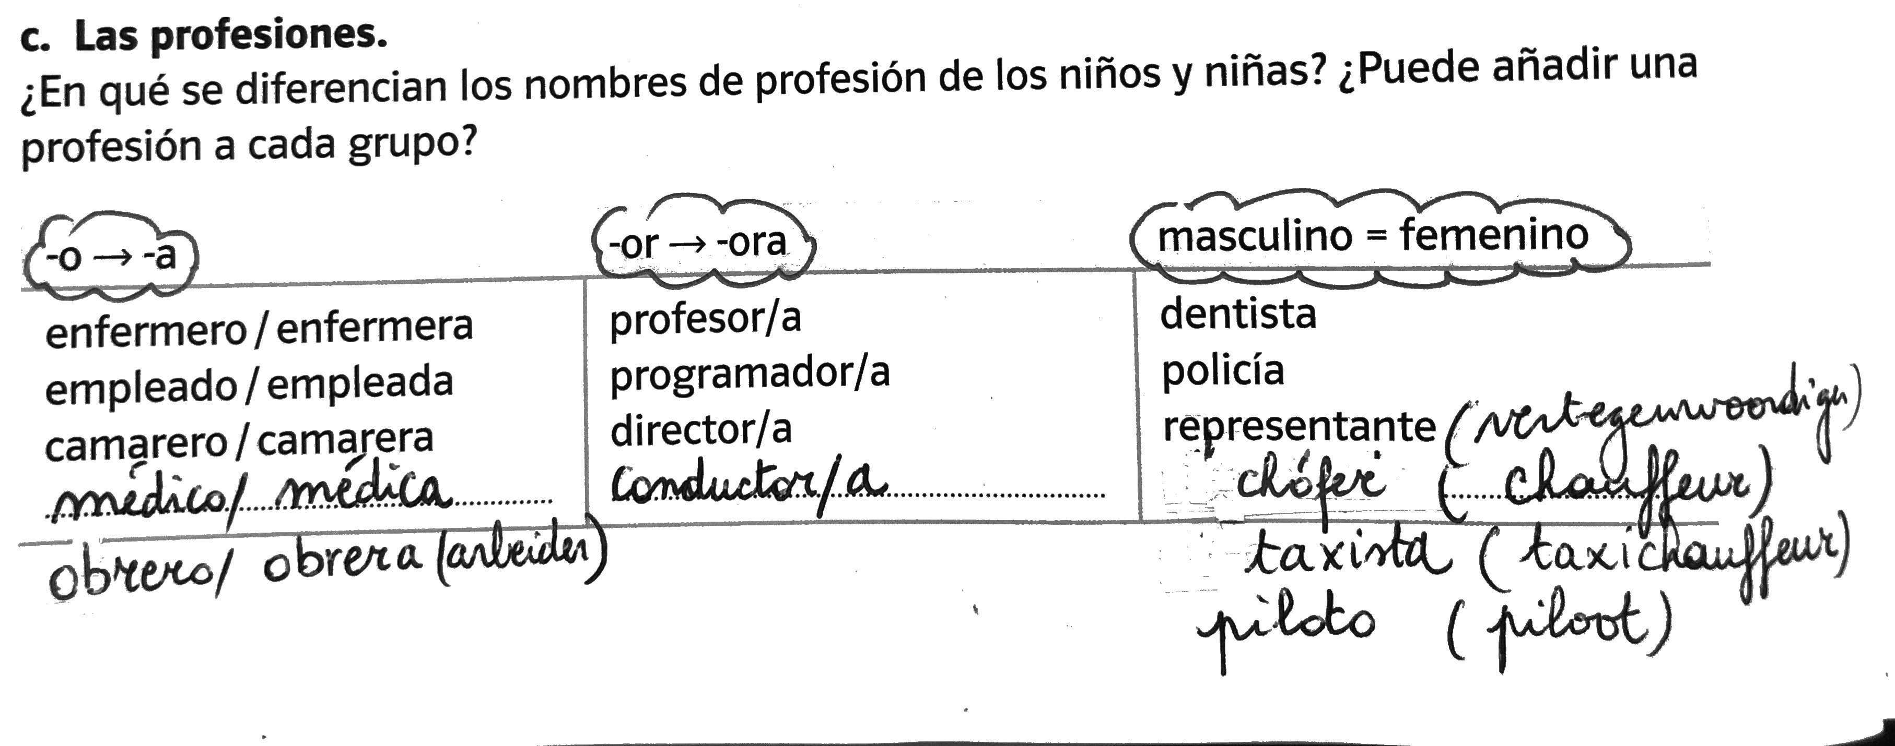

Slide 6
Tengo un trabajo interesante HB p.24
12a

Slide 7
Una empresa een bedrijf
Vender verkopen
Un instrumento musical een muziekinstrument
La oficina het kantoor
La compañera de vriendin
Escribir schrijven
La carta de brief
El correo de mail

Slide 8
Organizar organiseren
El concierto het concert
El músico/a de musicus
Aprender (bij)leren
La cosa nueva nieuw ding cosas nuevas
Es importante + infinitief es importante hablar
La escuela de idiomas de taalschool
La representante de vertegenwoordigster
El congreso het congres
La digitalización de digitalisering

Slide 9
Nombre: Verónica

Slide 10
Apellidos: Borje Martínez

Slide 11
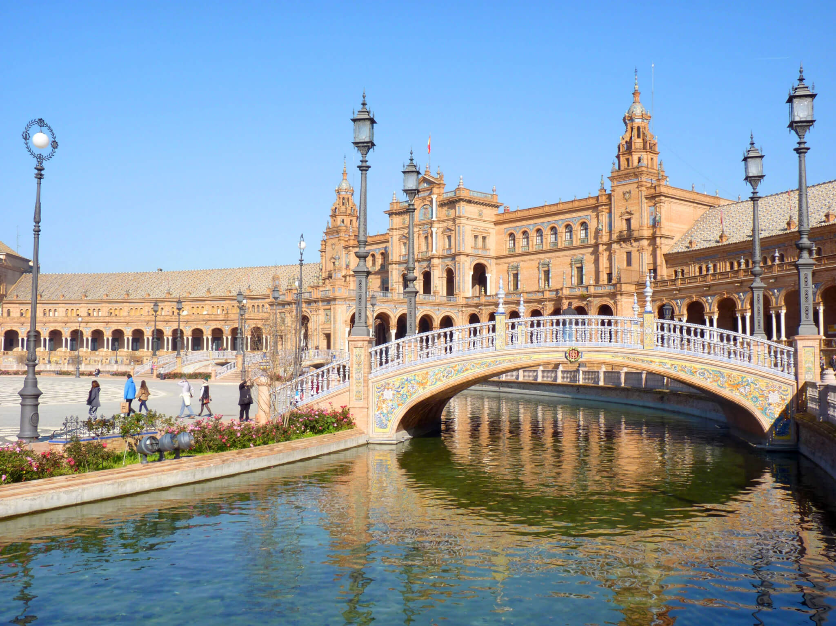
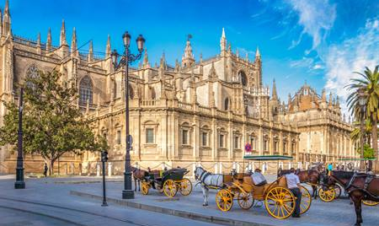
Lugar de residencia: Sevilla

Slide 12
Puesto actual: secretaria
Un puesto: een werkplek
Un puesto: een kraampje
Un puesto: een post (bewakingspost bijv.)

Slide 13
Actividades:
Escribir cartas + correos

Slide 14
Idiomas: inglés, alemán, italiano (un poco)

Slide 15
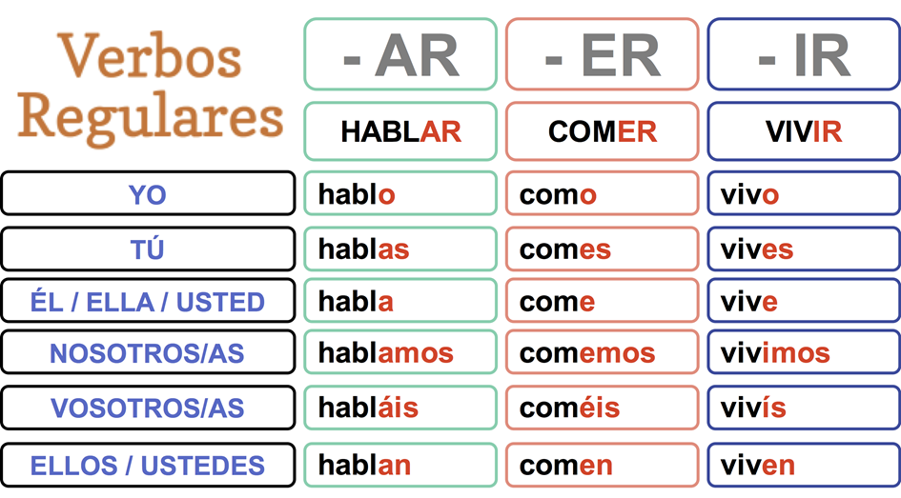

Slide 16
P. 25

Slide 17
p. 26 Tarea final /eindtaak: je buren ondervragen en de fiches invullen – hieronder voorbeeldvragen om je te helpen

Slide 18
